Slide 1

Краевая научно-практическая конференция «Профилактика хронических неинфекционных заболеваний. Проведение онкологического скрининга в рамках профилактических осмотров и диспансеризации»
Организация паллиативной помощи в Алтайском крае. Современные аспекты лечения хронической боли у онкологических пациентов.
КГБУЗ «Алтайский краевой онкологический диспансер»
Главный внештатный специалист МЗ Алтайского края, МЗ РФ в СФО по паллиативной медицинской помощи взрослому населению
Павлишинец Виктор Михайлович
Барнаул 18 февраля 2026 г.

Slide 2




Паллиативная медицинская помощь
членами семьи пациента или законным представителем пациента, лицами, осуществляющими уход за пациентом, добровольцами (волонтерами), а также организациями социального обслуживания, религиозными организациями, организациями, указанными в части 2 статьи 6 ФЗ 323, в том числе в целях предоставления такому пациенту социальных услуг, мер социальной защиты (поддержки) в соответствии с законодательством РФ, мер психологической поддержки и духовной помощи
Паллиативная медицинская помощь - комплекс
мероприятий, включающих медицинские вмешательства, мероприятия психологического характера и уход, осуществляемые в целях улучшения качества жизни неизлечимо больных граждан и направленные на облегчение боли, других тяжелых проявлений заболевания.
ПМП: первичная доврачебная, первичная врачебная и специализированная ПМП (ФЗ - 323, 2019 г.)
При оказании паллиативной медицинской помощи пациенту предоставляются для использования на дому медицинские изделия, предназначенные для поддержания функций органов и систем организма человека. Перечень медицинских изделий утверждается уполномоченным федеральным органом исполнительной власти.
Паллиативнаямедицинскаяпомощь подразделяется на
паллиативную первичную медицинскую помощь, в том числе доврачебную и врачебную, и паллиативную специализированную медицинскую помощь.
Медицинские организации, оказывающие ПМП, осуществляют взаимодействие с родственниками и иными

Slide 3
Что такое паллиативная медицинская помощь?
Все мероприятия осуществляются с целью:
• облегчения страдания и лечения тяжелых проявлений
заболевания;
• улучшения качества жизни пациента и его семьи
Не направлены на лечение основного заболевания. Ориентированы на потребности пациента
Нормативно-правовое регулирование в сфере оказания паллиативной медицинской помощи

Slide 4
Главная задача паллиативной помощи (ВОЗ)
Качество жизни
Достижение, поддержка, сохранение и повышение, насколько это возможно, качества жизни пациента
Улучшение качества жизни пациента в соответствии с его представлениями и пожеланиями
СВОЕВРЕМЕННО,
ПРОФЕССИОНАЛЬНО,
ДОСТУПНО

Slide 5
Положение об организации оказания паллиативной медицинской помощи и порядок взаимодействия медицинских организаций, организаций социального обслуживания и общественных объединений, иных некоммерческих организаций, осуществляющих свою деятельность в сфере охраны здоровья (Приказ Минздрава России №208н, Минтруда России №243н от 14.05.2025)
Паллиативная медицинская помощь
Первичная
Специализированная
Доврачебная (медицинские работники со средним образованием)
Врачебная (врачи-терапевты участковые, врачи общей практики(семейные врачи), врачи-специалисты
Амбулаторно (кабинет ПМП, отделение выездной патронажной ПМП)
Дневной стационар (на базе медицинской организации)
Стационарно (Отделение ПМП, хоспис, отделение СУ, дом СУ, респираторный центр
Амбулаторно, в том числе на дому при вызове медицинского работника и при осуществлении медицинского патронажа

Slide 6
ОБЩИЕ КРИТЕРИИ ОТНЕСЕНИЯ К НУЖДАЮЩИМСЯ В ПАЛЛИАТИВНОЙ МЕДИЦИНСКОЙ ПОМОЩИ
Предполагаемая продолжительность жизни пациента менее 1 года;
Снижение функциональной активности (общее состояние по шкале Карновского < 50%);
Потеря массы тела более чем на 10% за последние 6 мес.;
Уровень сывороточного альбумина крови менее 25 г/л;
Ухудшение общего состояния на фоне прогрессирования неизлечимого хронического заболевания и плохой прогноз, несмотря на оптимально проводимое специализированное лечение

Slide 7
Критерии отнесения к нуждающимся в ПМП в зависимости от группы неизлечимых прогрессирующих заболеваний и состояний
РАЗЛИЧНЫЕ ФОРМЫ ЗЛОКАЧЕСТВЕННЫХ НОВООБРАЗОВАНИЙ
функциональная активность снижена в связи с прогрессирующим заболеванием;
тяжесть состояния не позволяет проводить специализированное лечение рака;
наличие метастатических поражений и отрицательного прогноза на выздоровление.

Slide 8
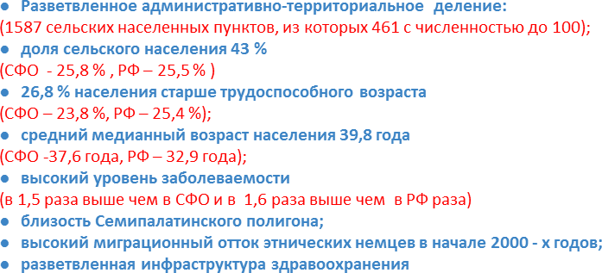
ИНФРАСТРУКТУРА ЗДРАВООХРАНЕНИЯ АЛТАЙСКОГО КРАЯ
2
79 больниц, имеющих стационары общего профиля,
21 поликлиника
186 СВА,
865 ФАПов, в том числе 25 мобильных
9 спец. больниц,
17 диспансеров,
8 центров, в т.ч. 3, имеющие стационар
2 родильных дома,
госпиталь,
дома ребенка,
6 сан-кур. организаций
3 станции СМП,
1 центр
переливания крови
ПАЛЛИАТИВНАЯ МЕДИЦИНСКАЯ ПОМОЩЬ
Взрослые Количество кабинетов ПМП - 13
Количество выездных патронажных бригад ПМП – 14
Количество стационарных отделений ПМП – 6
Общее количество паллиативных коек -222
Детские
Количество выездных патронажных бригад ПМП - 5
Количество стационарных отделений ПМП - 3
Общее количество паллиативных коек - 23
Численность сельского населения 997 589 человек
ОСОБЕННОСТИ ТЕРРИТОРИИ АЛТАЙСКОГО КРАЯ
Населенные пункты с числом жителей менее 100
461
95 ФАПов и 4 ФП
115 домовых хозяйств
Населенные пункты с числом жителей от 100 до 300
355
289 ФАПов и 10 ФП
16 домовых хозяйства
Населенные пункты с числом жителей от 301 до 1000
511
388 ФАПа и 5 ФП
91 врачебные амбулатории
6 участковых больниц
Населенные пункты с числом жителей от 1001 до 2000
133
42 ФАПов и 1 ФП
73 врачебные амбулатории
1 районная больница
7 участковых больниц
Населенные пункты с числом
жителей более 2000
91
58 ЦРБ
22 врачебные амбулатории и 6 ФАПов
4 районные больницы
5 участковые больницы

Slide 9
Структурные подразделения
медицинских организаций, оказывающие ПМП взрослому населению
на 01.01.2026 г.
№ п/п | Наименование медицинской организации | Территория | Дата орг-ции (год) | Наименование структурного подразделения, оказывающего ПМП | Количество коек
1 | КГБУЗ «Городская больница № 2» г. Рубцовска. | Рубцовский админгистративный округ | 2015 | Стационарное отделение ПМП Отделение выездной патронажной службы ПМП Респираторный центр | 20 7
2 | КГБУЗ «Городская больница № 3» г. Барнаула | Барнаульский, Заринский, Каменский административные округи | 2017 | Стационарное отделение ПМП Отделение выездной патронажной службы ПМП Респираторный центр | 50 15
3 | КГБУЗ «Бийская ЦРБ» г. Бийск | Бийский административный округ | 2020 | Стационарное отделение ПМП Отделение выездной патронажной службы ПМП Респираторный центр | 45 15
4 | КГБУЗ «Ключевская ЦРБ» | Славгородский административный округ | 2020 | Стационарное отделение Отделение выездной патронажной службы ПМП | 30
5 | КГБУЗ «Каменская ЦРБ» г. Камень-на-Оби | Каменский административный округ | 2021 | Стационарное отделение ПМП Отделение выездной патронажной службы ПМП | 15
6 | КГБУЗ «Рубцовская ЦРБ» г. Рубцовск | Рубцовский админгистративный округ | 2024 | Стационарное отделение ПМП | 25

Slide 10
Структурные подразделения
медицинских организаций, оказывающие ПМП детскому населению
на 01.01.2025 г.
№ п/п | Наименование медицинской организации | Территория | Дата организации | Наименование структурного подразделения, оказывающего ПМП | Количество коек
1 | КГБУЗ«Городская детская клиническая больница №7» г8. Барнаула | Барнаульский административный округ | 01.04.2020 | Стационарное отделение ПМП Отделение выездной патронажной службы ПМП | 13
2 | КГБУЗ «Бийская детская городская больница» | Бийский административный округ | 01.04.2020 г. | Стационарное отделение ПМП Отделение выездной патронажной службы ПМП | 5
3 | КГБУЗ «Рубцовская детская городская больница» | Рубцовский административный округ | 01.06.2020 | Стационарное отделение ПМП Отделение выездной патронажной службы ПМП | 5

Slide 11
Целевые индикаторы программы «Развитие системы оказание ПМП в Алтайском крае»
Целевые индикаторы
Ожидаемые результаты на 2024г.*
10 коек на 100 тыс.взрослого населения
2,08 коек на 100 тыс.детского населения
186 коек для взрослого населения
30 коек для детского населения
Фактические результаты
222 коек для взрослого населения
23 коек для детского населения

Slide 12
Пациенты, получившие паллиативную медицинскую помощь
№ | Показатель | 2021 |  | 2022 |  | 2023 |  | 2024 |  | 2025
 |  | Взросл. | Дети | Взросл. | Дети | Взросл. | Дети | Взросл. | Дети | Взросл. | Дети
1 | Общее число пациентов, получивших ПМП | 9060 | 103 | 11628 | 220 | 18195 | 309 | 17177 | 433 | 17838 | 413
2 | терапия/педиатрия | 1374 | 0 | 1816 | 13 | 3496 | 20 | 3607 | 25 | 2749 | 3
3 | онкология | 6278 | 10 | 8423 | 17 | 11210 | 9 | 10391 | 7 | 10969 | 20
4 | психиатрия | 143 | 0 | 131 | 1 | 174 | 1 | 244 | 0 | 347 | 20
5 | ВИЧ-инфекция | 56 | 0 | 131 | 1 | 138 | 1 | 109 | 0 | 198 | 0
6 | неврология | 841 | 63 | 641 | 161 | 1966 | 257 | 1803 | 348 | 2451 | 345
7 | врожденные аномалии/пороки развития | 20 | 7 | 12 | 4 | 36 | 17 | 16 | 17 | 17 | 30
8 | прочие | 35 | 2 | 51 | 2 | 1145 | 6 | 476 | 36 | 417 | 0

Slide 13
ОБЪЕМ ОКАЗАННОЙ ПАЛЛИАТИВНОЙ МЕДИЦИНСКОЙ ПОМОЩИ В АМБУЛАТОРНЫХ УСЛОВИЯХ ВЗРОСЛОМУ НАСЕЛЕНИЮ АЛТАЙСКОГО КРАЯ
№ | Показатель | 2021 | 2022 | 2023 | 2024 | 2025
1 | Число амбулаторных посещений с паллиативной целью к врачам-специалистам и среднему медицинскому персоналу любых специальностей | 24600 | 27927 | 27054 | 32201 | 30474
2 | в том числе детей | 1715 | 1915 | 1874 | 2979 | 2639
3 | Кабинеты паллиативной медицинской помощи для взрослых | 4550 | 15276 | 20250 | 21269 | 20269
4 | Отделения выездной патронажной паллиативной медицинской помощи для взрослых (посещения) | 3171 | 2986 | 7393 | 12064 | 13393
5 | Отделения выездной патронажной паллиативной медицинской помощи для детей (посещения) | 474 | 2000 | 3119 | 3720 | 3784

Slide 14
Объем оказанной паллиативной медицинской помощи в стационарных условиях
№ | Показатель | 2020 | 2021 | 2022 | 2023 | 2024 | 2025
1 | Количество коек | 60 | 60 | 102 | 137 | 197 | 222
2 | Количество поступивших пациентов (взрослые): | 980 | 1160 | 1380 | 1446 | 3055 | 3809
3 | в том числе повторно | 38 | 32 | 64 | 76 | 462 | 638
4 | в том числе старше трудоспособного возраста | 614 | 705 | 943 | 1045 | 1969 | 2286
5 | Умерло | 154 | 201 | 282 | 454 | 782 | 1151
6 | Проведено койко дней | 16186 | 19670 | 21015 | 23323 | 50879 | 70141

Slide 15
31 890
человек состоят в регистре
Отделение ВПС ПМП, координационный центр ПМП КГБУЗ АКОД
Приобретено за 2022– 2025 годы:
917 ед.
медицинского
оборудования
10 971ед.
медицинских
изделий
Приказ МЗ АК от 07.10.2025 г. №345 «Об организации оказания паллиативной медицинской помощи взрослому населению Алтайского края»
Приказ МЗ АК от 15.05.2025 г. №144 «Об обеспечении на дому пациентов, нуждающихся в оказании ПМП, специализированными продуктами лечебного (энтерального) питания »
Приказ МЗ АК от 24.09.2021 г. №527 «Об организации координационного центра паллиативной медицинской помощи взрослому населению»
1912 чел. обеспечены медицинскими изделиями на дому
12 ед.
автомобилей
171 602 упак.
закуплено лекарственные препараты для лечения ХБС

Slide 16


ЧАСТОТА РАЗВИТИЯ ХРОНИЧЕСКОГО БОЛЕВОГО СИНДРОМА В ЗАВИСИМОСТИ ОТ СТАДИИ РАЗВИТИЯ ОПУХОЛИ
НАЧАЛЬНАЯ – 50 %
РАСПРОСТРАНЕНИЯ – 75-80 %
ТЕРМИНАЛЬНАЯ – 90-100 %
В нашей стране 433 тыс. онкологических больных
нуждаются в обезболивающей терапии
Notes:
16
Если учесть, что боль является значимым симптомом у половины больных на начальных стадиях болезни, у 75% при ее распространении и в 90% в терминальной стадии, то число нуждающихся в обезболивающей терапии в нашей стране составит не менее 430 тыс.

Slide 17
Хронический Болевой
Синдром (ХБС)
у взрослых пациентов,
нуждающихся в паллиативной
Помощи.
Клинические рекомендации
Минздрава РФ
2016 2023 гг

Slide 18
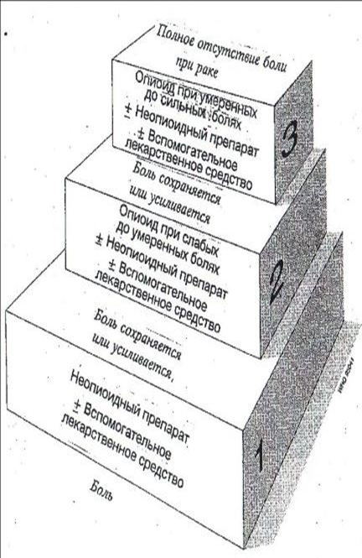
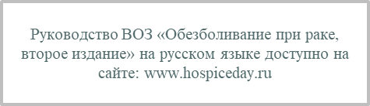
Ступенчатая модель ВОЗ
Недостатки ступенчатой модели ВОЗ
Была разработана в 1986 г. для лечения боли при онкологических заболеваниях
Не учитывает достижения современной онкологии и патофизиологии опухолей
Не учитывает достижения современной фармакологии
Недостаточно учитывает патофизиологические механизмы возникновения БОЛИ
Не учитывает СТАДИЙНОСТЬ опухолевого процесса

Slide 19

Течение болевого синдрома
Стимул
Время до разрешения
Острая боль
Хроническая боль
Нормальный, ограниченный во времени ответ на болевой стимул (<3 месяцев) |  | Боль, сохраняющаяся после периода нормального заживления ткани (обычно 3 месяца)
Обычно очевидное повреждение ткани Выполняет защитную функцию Повышение активности нервной системы Боль разрешается после заживления |  | Обычно не несет защитной функции Нарушает здоровье и функционирование
Острая боль может становиться хронической
Notes:
19
Примечания докладчика
На данном слайде схематически представлены стадии острой и хронической боли.
Острая боль может расцениваться в качестве сигнала повреждения ткани, свидетельствующего о наличии патологического состояния, и, таким образом, привлекающего внимание пациента к необходимости поиска лечения или защиты пораженной области от последующего повреждения. Большинство эпизодов острой боли купируется самостоятельно. В то же время, при персистировании в течение более длительного периода времени, чем ожидается для заживления повреждения, что обычно составляет 3 месяца, острая боль становится хронической. Рецидивирующая острая боль не является хронической.
Хроническая боль также определяется как боль, которая уже не служит в качестве защитной функции, вместо чего ухудшает состояние здоровья и функциональные возможности организма. Хронические болевые синдромы могут иметь общий патофизиологический механизм, который может быть полностью ноцицептивным, нейропатическим или соответствующим центральной сенситизации/дисфункциональной боли, либо может иметь смешанный генез, соответствуя комбинации нескольких патофизиологических механизмов.
Важно дифференцировать хроническую боль от состояния, характеризующегося рецидивирующими эпизодами острой боли, поскольку эти две ситуации предусматривают использование различных стратегий лечения.
Литература
Chapman CR, Stillman M. In: Kruger L (ed). Pain and Touch. Academic Press; New York, NY: 1996.
Cole BE. Pain Management: classifying, understanding, and treating pain. Hosp Physician 2002; 38(6):23-30.
International Association for the Study of Pain. Unrelieved Pain Is a Major Global Healthcare Problem. С изменениями из: http://www.iasp-pain.org/AM/Template.cfm?Section=Press_Release&Template=/ CM/ContentDisplay.cfm&ContentID=2908. Доступ осуществлялся: 24 июля 2013 года.
National Pain Summit Initiative. National Pain Strategy: Pain Management for All Australians. С изменениями из: http://www.iasp-pain.org/PainSummit/Australia_2010PainStrategy.pdf. Доступ осуществлялся: 24 июля 2013 года.
Turk DC, Okifuji A. In: Loeser D et al (eds). Bonica’s Management of Pain. 3rd ed. Lippincott Williams & Wilkins; Hagerstown, MD: 2001.

Slide 20
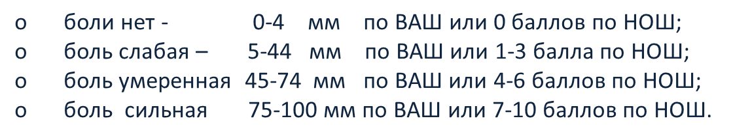
2. Диагностика
Новое в КР 2022:
уточнены критерии интенсивности боли по ВАШ
Отсутствие боли
Слабая боль
Умеренная боль
Сильная боль
0
10 мм
20 мм
30 мм
40 мм
50 мм
60 мм
70 мм
80 мм
90 мм
100 мм
Notes:
Интенсивность боли оценивается по различным шкалам, наиболее часто используемые из них: НОШ, синоним: числовая рейтинговая шкала, имеющая цифровую градуировку от 0 до 10, и
ВАШ, представляющая собой отрезок 10 см без градуировки в миллиметрах от 0 до 100 мм
Сопоставив полученные сведения с клинической картиной и данными инструментальных методов обследования, определяется степень интенсивности боли согласно следующей градации :

Slide 21
2.4 Диагностика
2.3 Лабораторные диагностические исследования
Лабораторные исследования не дают значимых диагностических сведений об интенсивности, локализации и виде болевого синдрома
2.4 Инструментальные диагностические исследования
Рентгенография, УЗИ, МРТ, КТ, ПЭТ-КТ и др. методы, позволяют объективизировать патологический процесс, являющийся источником боли, его локализацию и распространенность имеют важное значение для дальнейшего этиотропного лечения, но не являются обязательным условием для проведения обезболивающей терапии у паллиативных пациентов. Данные этих методов учитываются в процессе терапии боли, но не играют решающей роли в выборе тактики терапии, поскольку паллиативное лечение направлено на повышение качества жизни у пациентов с неизлечимыми заболеваниями, где возможности терапии основного заболевания исчерпаны. Необходимо помнить, что небольшая деструкция способна вызывать сильную боль и, напротив, распространенный патологический процесс может протекать без боли.
2.5 Иные диагностические исследования
Не требуются

Slide 22


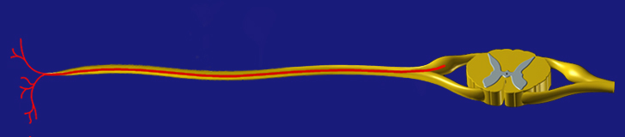
Ноцицептивная боль
Возникает вследствие активации ноцицепторов
Ноцицептивная боль связана с раздражением периферических нервных окончаний (ноцицепторов) при наличии очага повреждения или патологического процесса в тканях или органах, сопровождающегося нарушением клеточных мембран и выделением периферических медиаторов боли и воспаления (простогландины и кининоподобные пептиды).
БОЛЬ
Нисходящая
модуляция
Восходящие
пути
Активация ноцицепторов
Notes:
22
Note to speaker: this slide contains an animation illustrating the flow of activity along a nociceptive afferent fiber following noxious stimulation. Clicking on this slide will cause subsequent components of this animation to run automatically.
Under normal circumstances, impulses are generated in nociceptor terminals only in response to noxious stimuli. The impulses are transmitted to the brain and are perceived as pain.
The ascending input is modulated by the descending control mechanisms.

Slide 23
Нейропатическая боль
Возникает вследствие поражения или заболевания соматосенсорной нервной системы
В основе боли лежат сложные механизмы:
нарушение функционирования нейрональных ионных каналов,
перевозбуждение нейронов за счет избыточного поступления ионов Са, простогландинов,
освобождение в спинальных болевых структурах особых болевых нейротрансмиттеров (глутамат, оксид азота, нейрокинин и др.)
БОЛЬ
Notes:
23
Note to speaker: this slide contains an animation illustrating the flow of activity along a nociceptive afferent fiber following noxious stimulation. Clicking on this slide will cause subsequent components of this animation to run automatically.
Under normal circumstances, impulses are generated in nociceptor terminals only in response to noxious stimuli. The impulses are transmitted to the brain and are perceived as pain.
The ascending input is modulated by the descending control mechanisms.

Slide 24
Дисфункциональная боль
Возникает вследствие
нейродинамических нарушений в ЦНС
Она обусловлена изменением функционального состояния систем, контролирующих боль. Основными факторами, способствующими развитию дисфункциональных болей, являются психологические, социальные факторы, эмоциональный стресс. При этом нарушается адекватная работа нисходящих антиноцицептивных систем (норадренергической и серотонинергической), что приводит к восприятию неболевых стимулов как болевых.
БОЛЬ
Notes:
24
Note to speaker: this slide contains an animation illustrating the flow of activity along a nociceptive afferent fiber following noxious stimulation. Clicking on this slide will cause subsequent components of this animation to run automatically.
Under normal circumstances, impulses are generated in nociceptor terminals only in response to noxious stimuli. The impulses are transmitted to the brain and are perceived as pain.
The ascending input is modulated by the descending control mechanisms.

Slide 25
3. Лечение
3.1.1 Общие принципы терапии ХБС при оказании паллиативной медицинской помощи
Рекомендуется использовать в качестве стартовой терапии хронической боли парацетамол, НПВП, опиоид, как по отдельности, так и в комбинации, в зависимости от клинической оценки и интенсивности болевого синдрома, с целью достижения быстрого, эффективного и безопасного обезболивания [1,2 ].
Уровень убедительности рекомендаций А (уровень достоверности доказательств - 2)
Комментарии: Начинать обезболивающую терапию следует с анальгетика, сила и доза которого соответствуют интенсивности боли, оцененной пациентом по валидированной ВАШ или НОШ. Таким образом, слабые анальгетики (парацетамол, НПВП) не должны назначаться в виде единственной терапии пациенту, страдающему от боли умеренной или сильной интенсивности. С учетом интенсивности боли такому пациенту может изначально потребоваться назначение опиоида (например, морфина перорально) или комбинации опиоида с парацетамолом / НПВП.

Slide 26
3. Лечение
3.1.1 Общие принципы терапии ХБС при оказании паллиативной медицинской помощи
3. Рекомендуется обезболивающий препарат вводить неинвазивно, следует ограничить использование инъекций.
Уровень убедительности рекомендаций В (уровень достоверности доказательств - 2).
Комментарии: лекарственные препараты должны вводиться наиболее эффективным, удобным и, в то же время, наименее болезненным способом. Исследовательский отдел EAПП рекомендует пероральный путь введения препаратов, как предпочтительный, если есть возможность применения обезболивающих средств «через рот» [15]. Трансдермальный способ введения препаратов возможен в случае умеренной и сильной боли постоянного и длительного характера (например, при опухолях ЖКТ), с учетом клинической картины заболевания и пожеланий пациента. Из парентеральных путей введения основным является подкожный, а при необходимости быстрой достижения быстрого контроля боли – внутривенный. Внутримышечный способ не применяется для постоянного обезболивания. Спинальное введение опиоидных анальгетиков и анестетиков (эпидурально и интратекально) используется у некоторых пациентов при наличии интенсивных болей, а также при плохом ответе на рутинную системную терапию опиоидами.

Slide 27
3. Лечение
3.1.1 Общие принципы терапии ХБС при оказании паллиативной медицинской помощи
4. Рекомендуется обезболивающий препарат вводить регулярно через определенные интервалы времени с учетом периода полувыведения или «по часам».
Уровень убедительности рекомендаций В (уровень достоверности доказательств - 2).
Комментарии: анальгетики следует назначать регулярно по схеме, не дожидаясь усиления боли, с учетом длительности действия препарата и индивидуальных особенностей пациента.
5. Рекомендуется применять обезболивающий препарат, увеличивая дозировку «по восходящей».
Уровень убедительности рекомендаций В (уровень достоверности доказательств - 2).
Комментарии: дозы анальгетиков подбираются, начиная от высоких доз слабых препаратов к низким дозам сильных анальгетиков в соответствии с интенсивностью боли.

Slide 28
3. Лечение
3.1.1 Общие принципы терапии ХБС при оказании паллиативной медицинской помощи
6. Рекомендуется обезболивающий препарат применять «индивидуально» – с учетом индивидуальных реакций организма конкретного пациента и с учетом особенностей его физического состояния [15, 18, 20].
Уровень убедительности рекомендаций В (уровень достоверности доказательств - 2).
Комментарии: эффективное обезболивание достигается путем подбора анальгетика и его адекватной дозы (титрование дозы препарата), обеспечивающей обезболивание до приема следующей дозы. Не существует единой дозы и комбинации лекарственных препаратов универсальных для всех.
7. Рекомендуется обезболивающий препарат применять «со вниманием к деталям» [15, 18, 20].
Уровень убедительности рекомендаций В (уровень достоверности доказательств - 2).
Комментарии: необходимо регулярно производить оценку эффективности терапии, проводить терапию, возникающих побочных эффектов. Рекомендуется пациенту вести ежедневный индивидуальный дневник (см. Приложение Г3. Дневник оценки боли).
Notes:
Кроме того, ранее эффективные доза и/или препарат (препараты)/ы у одного и того же больного в определенный момент могут стать неэффективны из-за прогрессирования основного заболевания, нарушения всасывания, развития толерантности (при использовании опиоидных анальгетиков) и др. причин, что является основанием для пересмотра и коррекции схемы обезболивания.

Slide 29
3. Лечение
3.1.2 Терапия боли слабой интенсивности
1. Рекомендуется для фармакотерапии боли слабой интенсивности использовать неопиоидные анальгетики / НПВП, при необходимости дополнительно назначать адъювантные анальгетики.
Уровень убедительности рекомендаций В (уровень достоверности доказательств – 2)
Комментарий:
Боль слабой интенсивности может поддаваться терапии неопиоидными средствами. К ним относятся ингибиторы циклооксигеназ (ЦОГ) - анальгетики парацетамол и метамизол, а также группа НПВП.
Имеющиеся данные не позволяют выделить наиболее эффективный препарат из группы НПВП.
Различные НПВП, парацетамол и метамизол исследовались у онкологических пациентов с болевым синдромом умеренной и сильной интенсивности, и продемонстрировали примерно схожую активность, за исключением парацетамола. Вместе с тем, до настоящего времени не получено убедительных доказательств «за» или «против» применения неопиоидных анальгетиков / НПВП для лечения боли слабой интенсивности, в т.ч. у пациентов с прогрессирующими заболеваниями неонкологической природы.
Метамизол и кеторолак не могут рассматриваться в качестве основных средств для лечения хронической боли, поскольку непрерывный курс терапии данными препаратами ограничен пятью днями (а кеторолака в инъекциях только двумя днями) согласно инструкциям по их применению.

Slide 30
3. Лечение 3.1.3 Терапия боли УМЕРЕННОЙ интенсивности
№ | Препарат | Лекарственная форма | Разовая доза | Суточная доза
1 | Трамадол | Капсулы, таблетки, раствор | 50 мг; 100 мг | 50; 100 мг
2 | Трамадол + Парацетамол | Таблетки, покрытые пленочной оболочкой (ППО) | 37,5 мг/325мг | ≤ 300 мг
3 | Пропионилфенилэтоксиэтилпиперидин | Таблетки защечные | 10 мг; 20мг | ≤ 40 мг
4 | Морфин | Таблетки, ППО Таблетки, с пролонгированным высвобождением ППО Капсулы пролонгированного действия; Раствор для приема внутрь | 5 мг; 10 мг, | ≤ 30 мг
5 | Оксикодон + Налоксон | Таблетки с пролонгированным высвобождением, ППО | 5 мг/2,5 мг ; 10 мг/5 мг | ≤ 20 мг
6 | Фентанил | Трансдермальная терапевтическая система | 12,5 мкг/ч | -
7 | Бупренорфин + Налоксон | Таблетки сублингвальные* | 0,2 мг/0,2 мг | 0,4 мг/0,4 мг
8 | Тапентадол | Таблетки пролонгированного действия ; Таблетки ППО * | 50 мг | < 100 мг
«Презентация подготовлена при поддержке АО «Нижфарм» . Мнение автора может не совпадать с мнением компании».

Slide 31
3. Лечение 3.1.4 Терапия боли сильной интенсивности
№ | Препарат | Лекарственная форма | Максимальная суточная доза
1. | Пропионилфенилэтоксиэтилпиперидин | Таблетки защечные | 250 мг
2. | Морфин | Таблетки ППО Таблетки, с пролонгированным высвобождением, ППО Капсулы пролонгированного действия; Раствор для приема внутрь | Нет
3. | Оксикодон + Налоксон | Таблетки с пролонгированным высвобождением, ППО | 160/80 мг
4. | Фентанил | Трансдермальная терапевтическая система | нет
5. | Бупренорфин + Налоксон | Таблетки сублингвальные* | 1,6 мг/1,6 мг
6. | Тапентадол | Таблетки пролонгированного действия ППО Таблетки ППО* | 500 мг

Slide 32
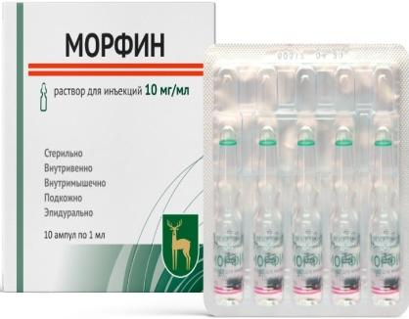
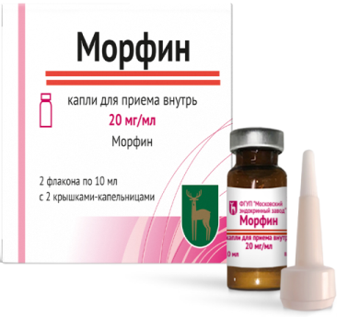
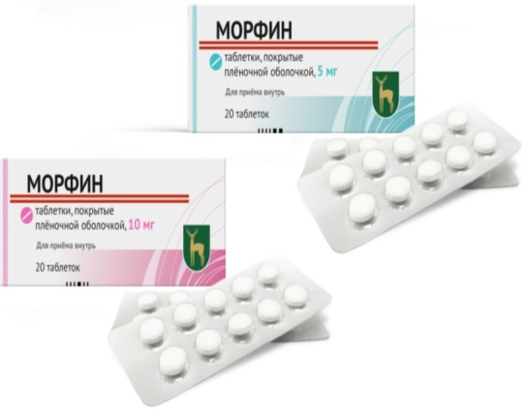
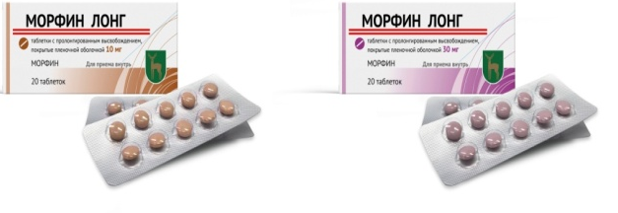


Лекарственные формы препаратов Морфина, зарегистрированные
в Российской Федерации
1 МНН = 5 лекарственных форм
ЖНВЛП
В ЖНВЛП
с 2023 года
РУ № 008285
от 23 июня 2022 г.
Морфин, раствор для приема внутрь
2 мг/мл, 6 мг/мл, 20 мг/мл
Морфин, раствор для инъекций 10 мг/мл
ЖНВЛП
ЖНВЛП
Морфин, капли для приема внутрь 20 мг/мл*
Морфин, таблетки пролонгированного действия
10 мг, 30 мг, 60 мг, 100 мг
Морфин, таблетки короткого действия 5 мг, 10 мг
*Фармацевтической мерой капли принято считать: для водных растворов — 0,05 мл, таким образом 20 капель есть 1 мл.
На вершине качества

Slide 33
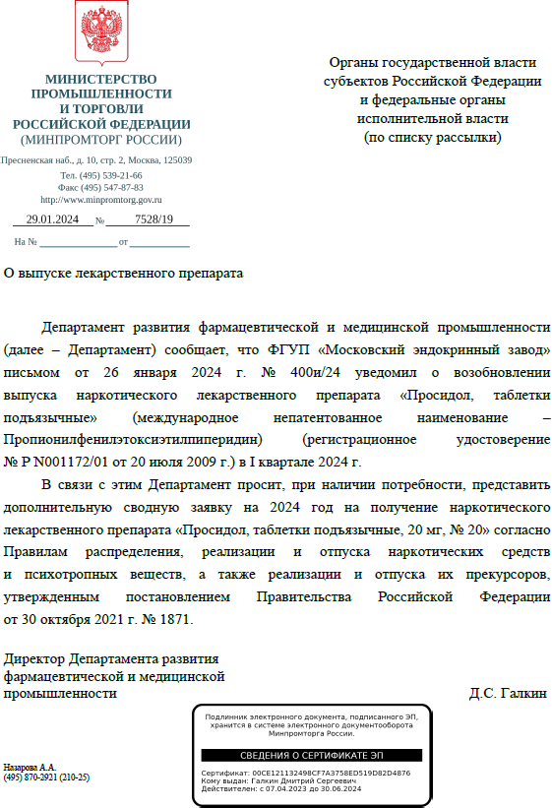
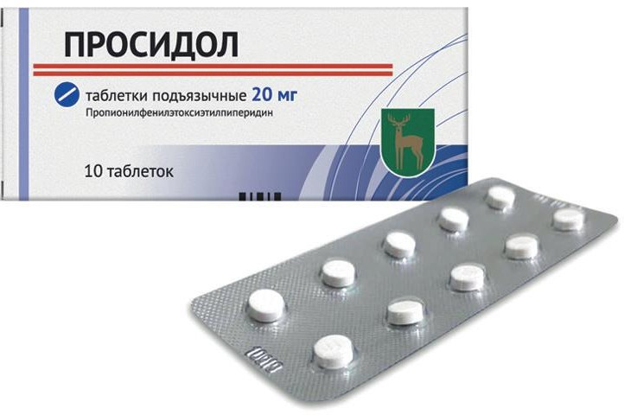

Просидол, возобновление производства и выпуск в гражданский оборот Введен в гражданский оборот в I квартале 2024 года
NB! по 20 таблеток в упаковке (N 20)
20
Сводная заявка на 2024 г.: заказано 119 уп.

Slide 34
ПРОСИДОЛ
агонист μ-рецепторов
Таблетки
Защечные
20 мг в 1 таб
ДОСТОИНСТВА:
НЕДОСТАТКИ:
анальгетический эффект равен промедолу (0,5 – 0,3)
неинвазивная форма
быстрое начало действия (5-15 мин)
быстрый подбор дозы
спазмолитический эффект
неактивные метаболиты!!!
отечественный препарат с невысокой стоимостью
не надо сдавать использованные ампулы
высокий наркогенный потенциал
быстрое нарастание толерантности (сокращение длительности обезболивающего эффекта)
невозможно применять при поражении слизистых полости рта
ортостатическая гипотония

Slide 35
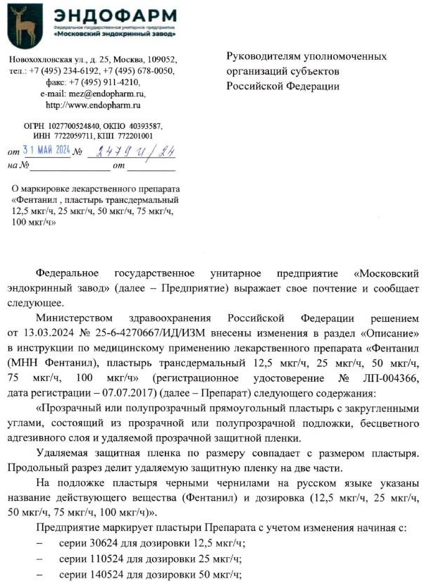
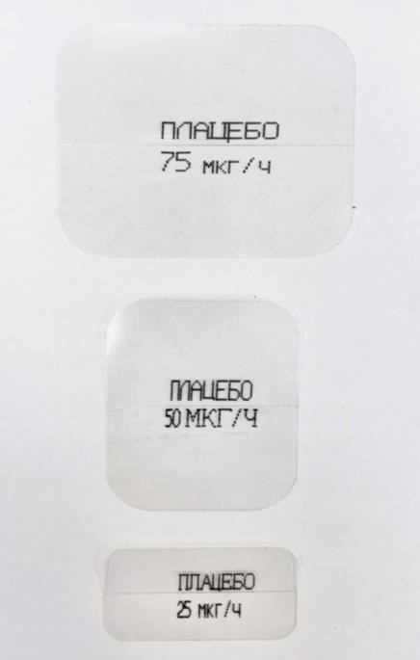
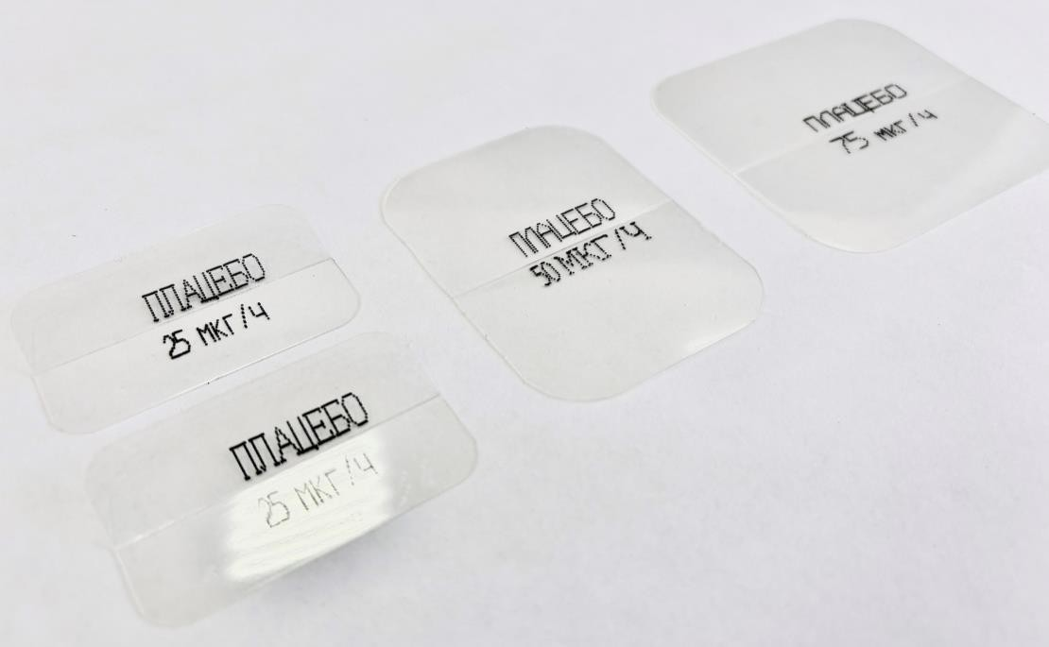

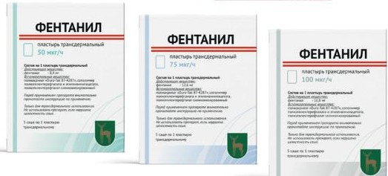


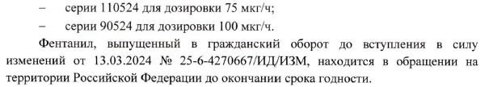
Фентанил, пластырь трансдермальный – внесение изменений в инструкцию по медицинскому применению
РАЗРЕШЕН К
ПРИМЕНЕНИЮ
С 2 ЛЕТ !
Дополнительная маркировка на подложке пластыря лекарственного препарата Фентанил, пластырь трансдермальный: название
действующего вещества (Фентанил) и дозировки (решение Минздрава России от 13.03.2024 № 25-6-4270667/ИД/ИЗМ).

Slide 36
ТТС
ФЕНТАНИЛА
агонист μ-рецепторов
ТТС фентанила
12,5 мкг/ч, 25 мкг/ч
50 мкг/ч, 75 мкг/ч
100 мкг/ч
ДОСТОИНСТВА:
НЕДОСТАТКИ:
наиболее сильный анальгетик (100)
стабильный контроль боли (72 ч.)
нет «потолка» анальгетической дозы
наркогенный потенциал ниже, чем у истинных опиатов
неактивные метаболиты!!!
реже, чем истинные опиаты вызывает расстройства функции ЖКТ (спазм сфинктера Одди, запоры)
широкая линейка дозировок
длительный подбор дозы, но он облегчается наличием различных дозировок
не следует применять при гипертермии, гипергидрозе
возможен контактный дерматит

Slide 37
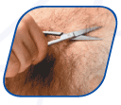
ПОДГОТОВКА МЕСТАДЛЯ АППЛИКАЦИИ ТТС
Выбрать плоскую поверхность верхней части грудной клетки или спины
Наклеивать на чистый, сухой, неповрежденный участок кожи
Вымыть место аппликации теплой водой без мыла и лосьонов
Просушить место аппликации
Состричь волосы с места аппликации при необходимости (НЕ БРИТЬ!)
Плотно прижать ТТС на 30 секунд
При необходимости укрепить ТТС полосками лейкопластыря
Менять места аппликации во избежание раздражения кожи (не ранее чем через 6 дней)

Slide 38

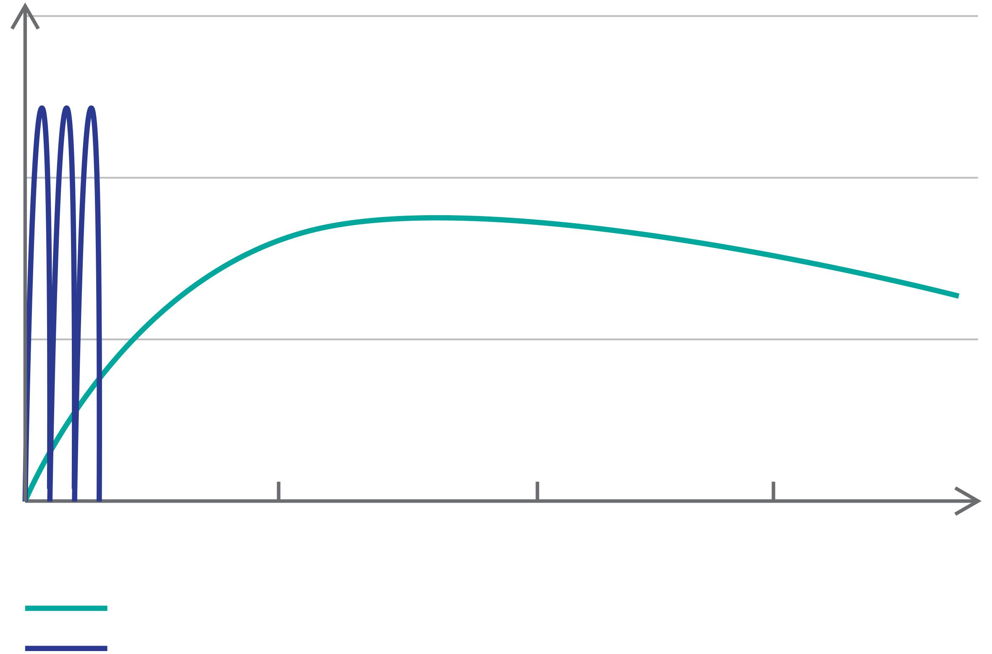
КОНЦЕНТРАЦИЯ ПРЕПАРАТА В ПЛАЗМЕ ПРИ ТРАНСДЕРМАЛЬНОМ ПУТИ ВВЕДЕНИЯ
Максимальные побочные эффекты, в том числе наркогенный потенциал
Анальгезия
Концентрация препарата
Боль
24 часа
48 часов
72 часа
ТТС
Инвазивные лек. формы
Абузарова Г.Р. ТОМСК 07.04.2016

Slide 39
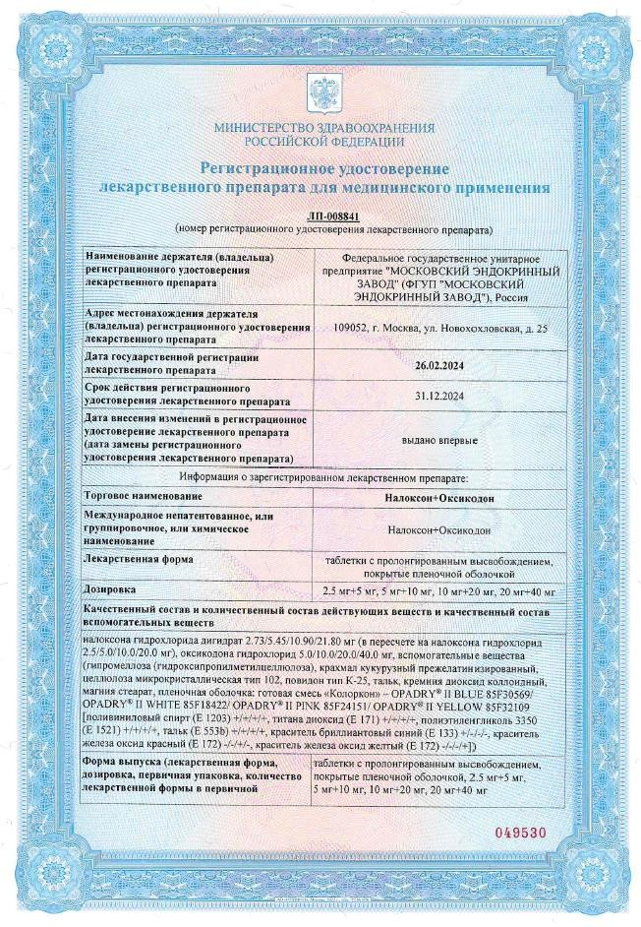


Налоксон + Оксикодон, зарегистрирован в установленном порядке
РУ № ЛП-008841 от 26.02.2024

Slide 40
Оксикодон-налоксон
Оксикодон –
Агонист μ-опиоидных рецепторов
Избирательно связывается с μ-опиоидными рецепторами
Налоксон
Конкурентный антагонист опиоидных рецепторов
Блокирует опиатные рецепторы, устраняет центральное (в т.ч. депрессию дыхания) и периферическое действие опиоидов.
Ноцицептивная
Нейропатическая боль
Notes:
40

Slide 41
Стенка
кишечника
Опиатные рецепторы
нервных сплетений
кишечника
Просвет
кишечника
Молекула опиоида
Adapted from: Kurz A et al. Drugs 2003;63:649–71
Notes:
41

Slide 42
Oxycodone
Naloxone
Adapted from: Kurz A et al. Drugs 2003;63:649–71
Notes:
42

Slide 43
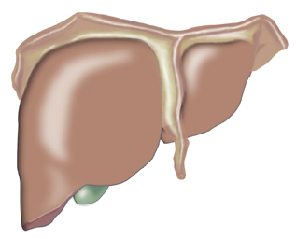
Оксикодон и Налоксон, составляющие Таргин,
попадают в портальный кровоток
после всасывания из кишечника
Оксикодон в отличие от налоксона попадает в системный кровоток и ЦНС, оказывая аналгетический эффект
Налоксон
не блокирует этот аналгетический эффект оксикодона
Оксикокодон проходит печеночный барьер. Системная биодоступность достигает 80%
Налоксон метаболизируется при первом прохождении через печень.
Имеет минимальную системную биодоступность (3%)
Воротная вена
Системный кровоток

Slide 44
Схема поступления опиоида в кровь из пролонгированной энтеральной лекарственной формы
Побочные эффекты (депрессия дыхания, эйфория)
Концентрация препарата
Анальгезия
Ощущение боли
0
12 час
24 час
Инвазивные лек. формы.
Таблетки CR

Slide 45
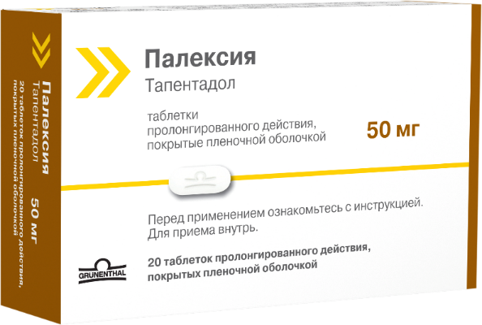
Палексия - уверенность в контроле над болью
Палексия не уступает по эффективности классическим опиоидам, но обладает лучшей гастроинтестинальной переносимостью
Палексия – препарат с благоприятным фармакологическим профилем и низким потенциалом взаимодействия с другими лекарственными средствами
Палексия – опиоидный анальгетик с низким аддиктивным потенциалом
МНН: Тапентадол
Фармакотерапевтическая группа: анальгезирующее наркотическое средство
Показания к применению: терапия хронического болевого синдрома средней и высокой степени тяжести, требующего назначения опиоидных анальгетиков
Форма выпуска: таблетки пролонгированного действия 50 мг №20

Slide 46


ДОСТОИНСТВА ТАПЕНТАДОЛА (ПАЛЕКСИИ)
ФОРМА КОРОТКОГО ДЕЙСТВИЯ
50 мг
РЕТАРДНАЯ ФОРМА
50 мг, 100 мг, 150 мг
Эффективен при ноцицептивной висцеральной, нейропатической боли и боли, вызванной воспалительным процессом
Можно назначать больным с когнитивными нарушениями, пациентам 65+
Реже, чем другие опиоиды вызывает запоры
Максимальная эффективная концентрация в крови определяется через 1,25 час после приема внутрь
Длительность действия 4-6 часов
Начальная доза 50 -100 мг 4-6 раза в сутки
Максимальная эффективная концентрация в крови фиксируется в интервале между 3 и 6 часами после приема внутрь
Длительность действия 12 часов

Slide 47
Трамадол vs.Тапентадол
 | ТРАМАДОЛ | ТАПЕНТАДОЛ | Комментарий
Активность исходной молекулы | Пролекарство, активный метаболит (О-десметилтрамадол) с более высокой активностью | Лекарство, нет активных метаболитов | У тапентадола: более предсказуемая ФК нет риска кумуляции
Метаболизм (основной путь) | Окисление: CYР2D6, CYР3A4, CYР2B6 | Глюкуронизация: UGT1A6, UGT1A9, UGT2B7 | У тапентадола: меньше риск лек. взаимодействий нет влияния полиморфизма CYP2D6
Аффинитет к µ-опиоидным рецепторам | В 6 000 раз слабее морфина | В 50 раз слабее морфина | У тапентадола выше сродство
Анальгетический потенциал (vs. морфин per os) | 10-11 : 1 | 2,5-3,0 : 1 | У тапентадола выше активность
Блокада обратного захвата моноаминов | Норадреналин Серотонин | Норадреналин | У тапентадола минимизирован риск серотониновых НЯ и лек. взаимодействий
Показания к применению | Боль умеренной интенсивности | Боль умеренной и сильной интенсивности | Тапентадол может применяться на 2 и 3 ступенях лестницы обезболивания ВОЗ
Рецептурный бланк | 148-1/у-88 |  | Раздел IV в приказе МЗ РФ от 22.04.2014 г. N183
Notes:
Аналогично трамадолу представляет собой опиоидный анальгетик со смешанным механизмом действия, однако имеет ряд выгодных отличий от своего прототипа. Тапентадол является «чистым» агонистом μ-опиоидных рецепторов; неопиоидный компонент механизма действия реализуется за счет ингибирования обратного захвата моноаминов, преимущественно норадреналина. Таким образом, по сравнению с трамадолом терапия тапентадолом теоретически сопровождается меньшим риском возникновения серотонинового синдрома, а также лекарственных взаимодействий с серотонинергическими препаратами. Помимо этого, к клинически важным отличиям тапентадола от трамадола относятся более высокий анальгетический потенциал и возможность использования тапентадола для лечения сильной боли; исходная активность молекулы и цитохром-независимый метаболизм до неактивных метаболитов. Воздействие на моноаминергическую систему дополняет опиоидный эффект тапентадола при нейропатическом типе боли онкологического и неонкологического генеза [115,116,117].
У пациентов с тяжелой печеночной или почечной недостаточностью применение тапентадола противопоказано; при умеренно выраженной печеночной недостаточности необходимо соблюдать осторожность и уменьшать стартовую суточную дозу на 50%.
Анальгетический потенциал тапентадола в сравнении с пероральным морфином: 0,3-0,4. Предназначен для терапии боли умеренной и сильной интенсивности, требующей назначения опиоидных анальгетиков. Таблетки пролонгированного действия показаны для терапии хронической боли, тогда как таблетки с немедленным высвобождением – для лечения острой боли. В суточной дозе 100 мг может использоваться для терапии умеренной боли как альтернатива трамадолу.

Slide 48
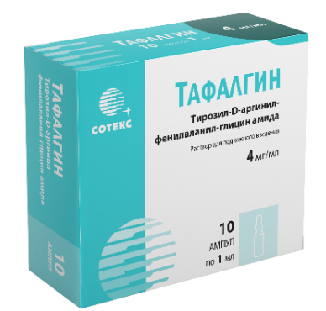

МНН: Тирозил-D-аргинил-фенилаланил-глицин амида ЛЕКАРСТВЕННАЯ ФОРМА: Раствор для подкожного введения, 4 мг/мл Фармакотерапевтическая группа: прочие анальгетики и антипиретики Код АТХ: N02BG
Особые меры предосторожности при хранении: хранить и перевозить в холодильнике (2-8 °С) в оригинальной пачке. Не замораживать. Срок годности: 2 года
ЛП-№(001039)-(РГ-RU) от 19.07.2022
высокоспецифичный агонист µ1-опиоидных рецепторов
Практически не взаимодействует с остальными опиоидными рецепторами: взаимодействие с δ-рецепторами на 3 порядка ниже, чем с µ-опиоидными рецепторами, с остальными рецепторами взаимодействие не определяется
Взаимодействует как с периферическими, так и центральными рецепторами, однако преимущественно действует на спинальном уровне.
активирует антиноцицептивную систему (через торможение кальциевых каналов)
и, таким образом, нарушает межнейронную передачу болевых импульсов на различных уровнях ЦНС,
а также изменяет интенсивность восприятия боли, воздействуя на высшие отделы головного мозга.

Slide 49

Приложение Г5.
Адъювантные анальгетики и средства для симптоматической терапии
Агонист центральных α2-адренорецепторов и I1-имидазолиновых рецепторов
11 Клонидин
Местный анестетик
12 Лидокаин
Анксиолитики (транквилизаторы)
13 Диазепам
14 Бромдигидрохлорфенилбензодиазепин
Нейролептики (антипсихотические средства)
15 Галоперидол
16 Хлорпротиксен
Миорелаксанты центрального действия
17 Тизанидин
18 Толперизон
Антагонисты H1-гистаминовых рецепторов
19 Дифенгидрамин
20 Хлоропирамин
21 Клемастин
Антагонисты H2-гистаминовых рецепторов
22 Ранитидин
23 Фамотидин
Ингибиторы протонной помпы
24 Омепразол
25 Эзомепразол
Спазмолитики
26 Дротаверин
27 Гиосцина бутилбромид
Глюкокортикостероиды
1 Дексаметазон
2 Преднизолон
Антидепрессанты
3 Амитриптилин
4 Имипрамин
5 Венлафаксин
6 Дулоксетин
Антиконвульсанты (противоэпилептические ср-ва)
7 Габапентин
8 Прегабалин
9 Карбамазепин
10 Клоназепам

Slide 50
Приложение Г5.
Адъювантные анальгетики и средства для симптоматической терапии
Бисфософонаты
28 Золедроновая кислота
29 Ибандроновая кислота
Противорвотное средство, прокинетик
30 Метоклопрамид
Слабительные средства
31 Лактулоза
32 Макрогол
33 Бисакодил
34 Сеннозиды А и В
35 Пикосульфат натрия
Снотворное средство
36 Золпидем

Slide 51
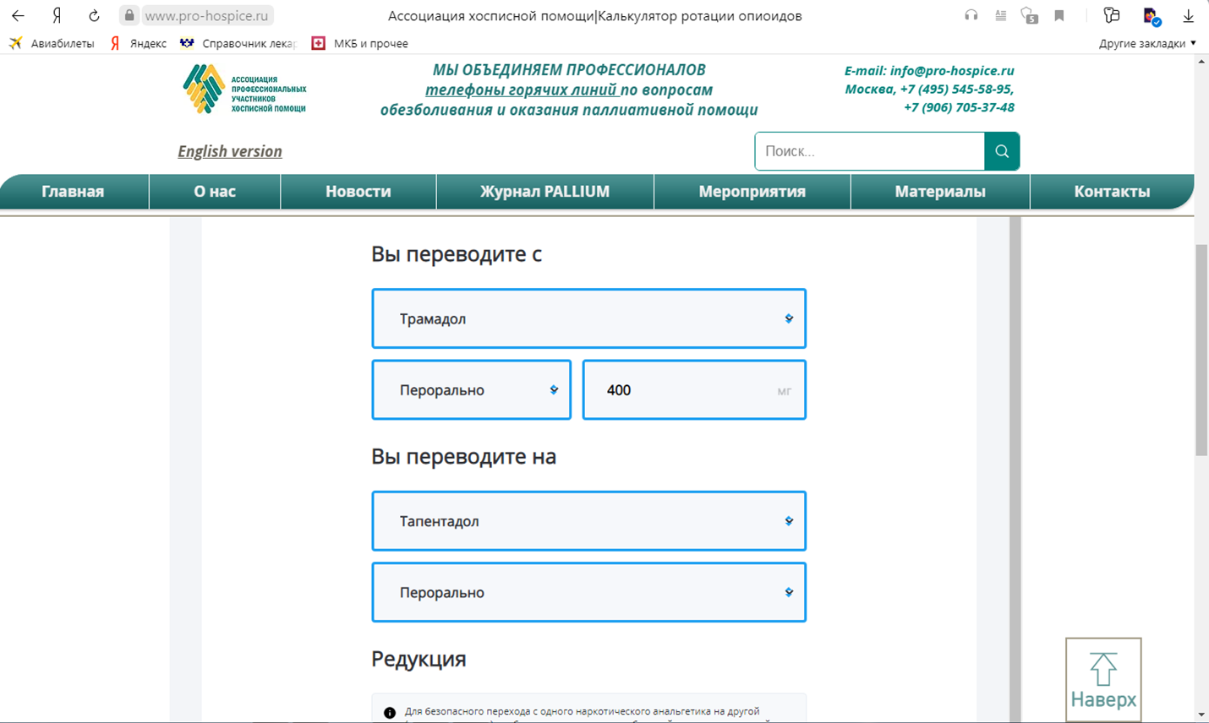

Slide 52
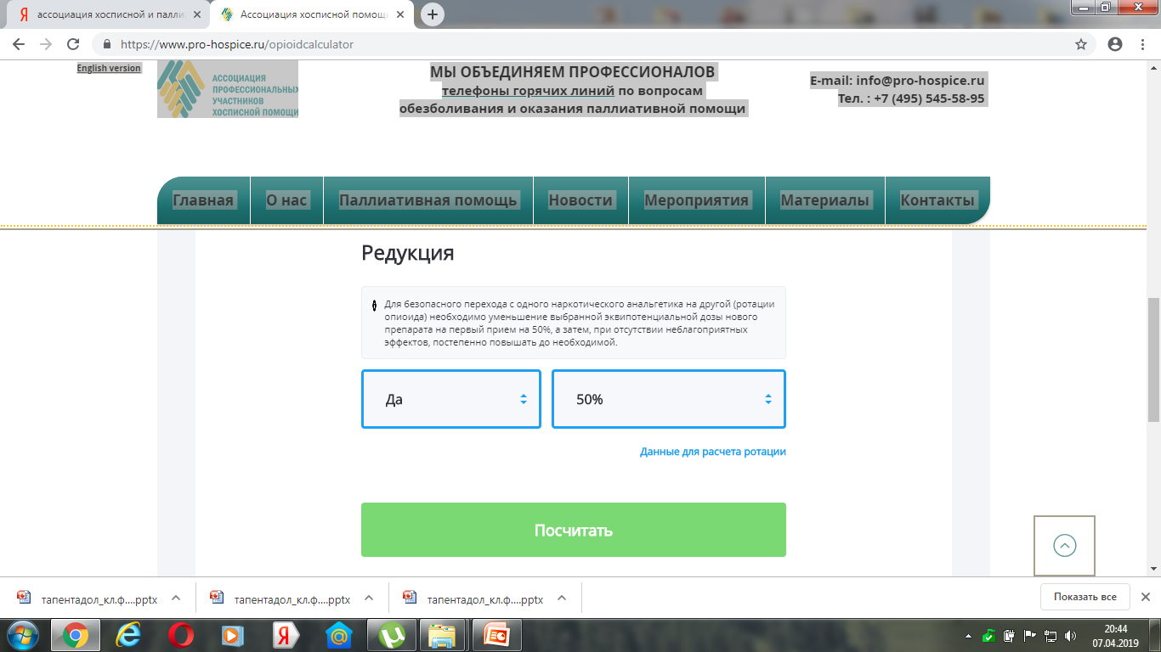

Slide 53
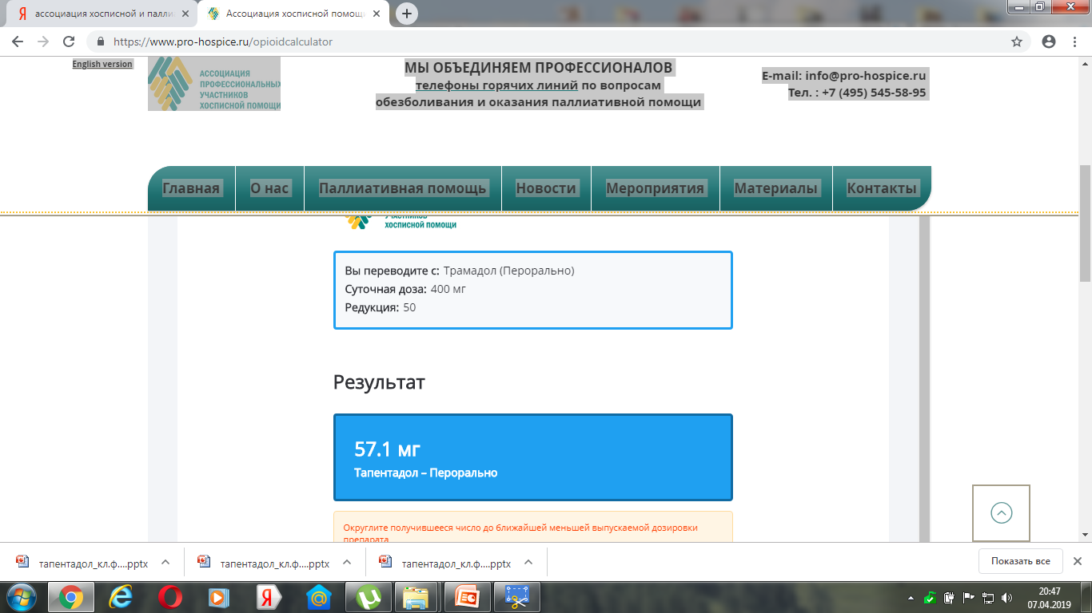

Slide 54






ПРИОРИТЕТНЫЕ ЗАДАЧИ ПРОЕКТА
«РАЗВИТИЕ СИСТЕМЫ ОКАЗАНИЯ ПАЛЛИАТИВНОЙ МЕДИЦИНСКОЙ ПОМОЩИ »
1
2 3
Эффективность работы при оказании
паллиативной
медицинской помощи на амбулаторном этапе
Нормативное-правовое регулирование и цифровизация
паллиативной
медицинской помощи
Повышение доступности и качества
обезболивания
Внедрение и ведение системы учета пациентов, нуждающихся в паллиативной медицинской помощи
Информирование населения
Контроль за своевременностью обеспечения лекарственными препаратами, содержащим НС и ПВ, медицинскими изделиями и лечебным питанием на дому
Обеспечение первичного посещения в первые 48 часов после признания нуждаемости в ПМП
Укомплектование кадрами амбулаторного звена
Использование телемедицинских технологий
Внесение изменений в приказ 348н
Актуализация ТПГГ в части объемов и тарифов
Формирование заявок на НС, соответствующих методическим рекомендациям по определению потребности в наркотических средствах и психотропных веществах, предназначенных для медицинского применения, утвержденных приказом Минздрава России от 16.11.2017 N 913
Лечение на основе клинических рекомендаций
Обеспечение выборки заявленной потребности НС и ПВ
Внедрение выписки НС по электронному рецепту
4
5
6
Эффективность
работы
стационарного звена
Ведомственный
и внутренний контроль за качеством оказания медицинской помощи
Обучение
медицинских работников
Соблюдение и оперативная оптимизация схем маршрутизации пациентов
Освоение ИОМ, разработанных на основе клинических рекомендаций врачами и средним медицинским персоналом
Разработка клинических рекомендаций по лечению белково-энергетический недостаточности, дыхательной недостаточности, пролежней
Организация работы кафедр и курсов паллиативной медицинской помощи в ВУЗах, подведомственных
Минздраву России в рамках постдипломного образования
Внедрение и контроль соблюдения клинических рекомендаций
Контроль за соблюдением положений Приказа Минздрава России Минтруда России 208н/243н
Гармонизация НПА регионального уровня федеральному законодательству в части работы с НС и ПВ и организации паллиативной медицинской
помощи и межведомственному взаимодействию
Оценка удовлетворенности качеством оказания паллиативной медицинской помощи
Обеспечение преемственности амбулаторно- поликлинического и стационарного этапов оказания медицинской помощи
Обновление материально-технической базы медицинских организаций
Проведение ремонтных мероприятий
Укомплектование кадрами стационарного звена
Обеспечение работы стационарных подразделений в системе ЕГИСЗ

Slide 55
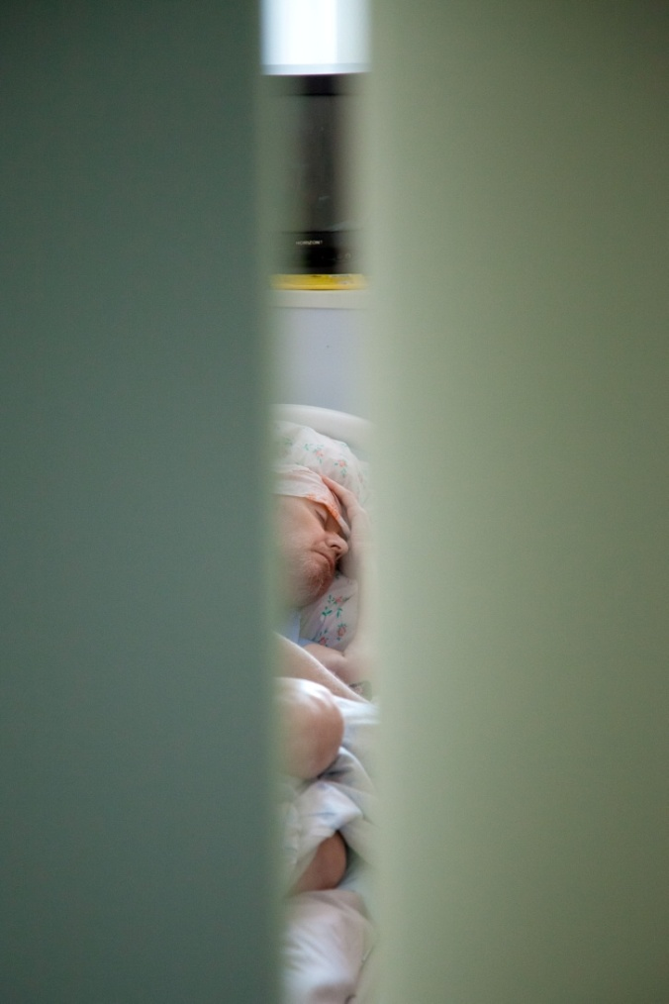
«Доверие к медицине сохраняется до той поры, пока последняя способна справляться с болью» (тезис онкологической этики)
Благодарю за внимание
КГБУЗ «Алтайский краевой онкологический диспансер»
Главный внештатный специалист МЗ Алтайского края, МЗ РФ в СФО по паллиативной медицинской помощи взрослому населению
Павлишинец Виктор Михайлович
18.02.2026 г. Барнаул

